Slide 1


ΑΝΑΛΥΣΗ ΣΥΝΑΙΣΘΗΜΑΤΟΣ ΑΠΟ ΚΕΙΜΕΝΟ

Slide 2
PYTHON
HTML
CSS

Slide 3
NN (LSTM)
SVM

Slide 4
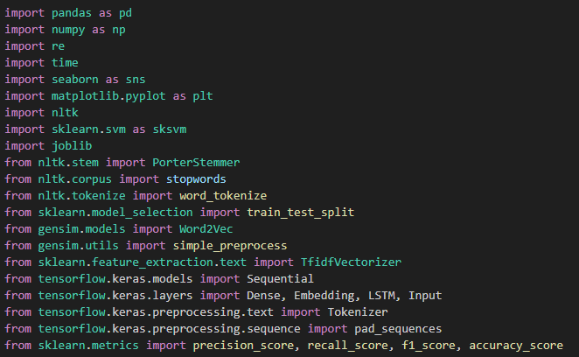
βιβλιοθηκες

Slide 5

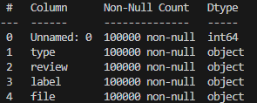


Slide 6

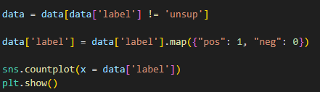

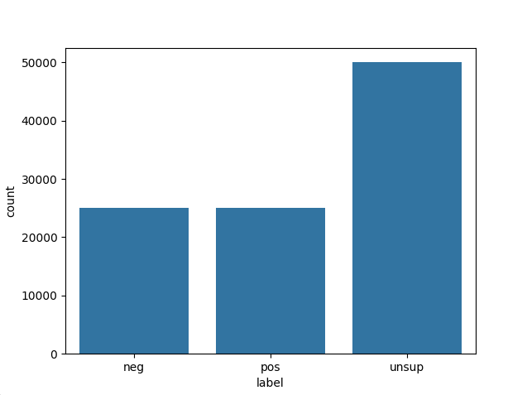
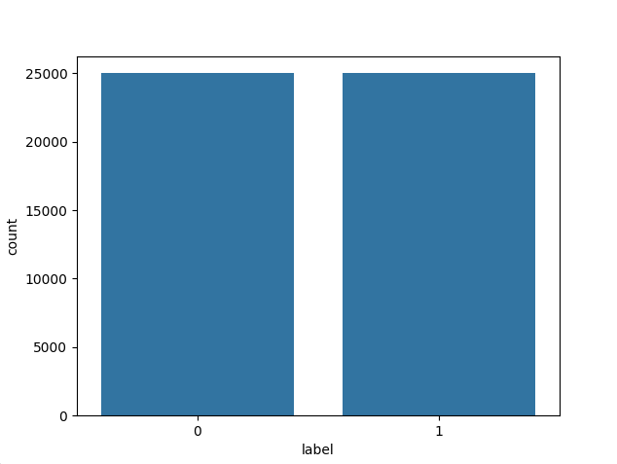

Slide 7
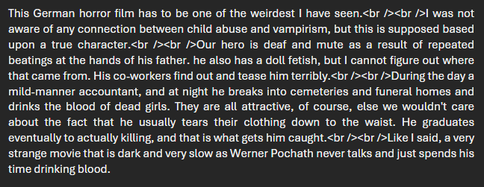
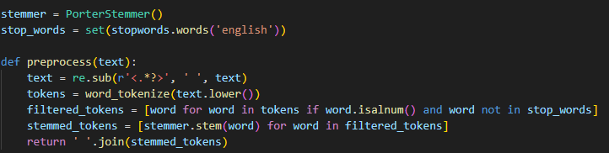
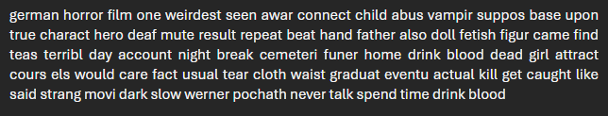

Slide 8

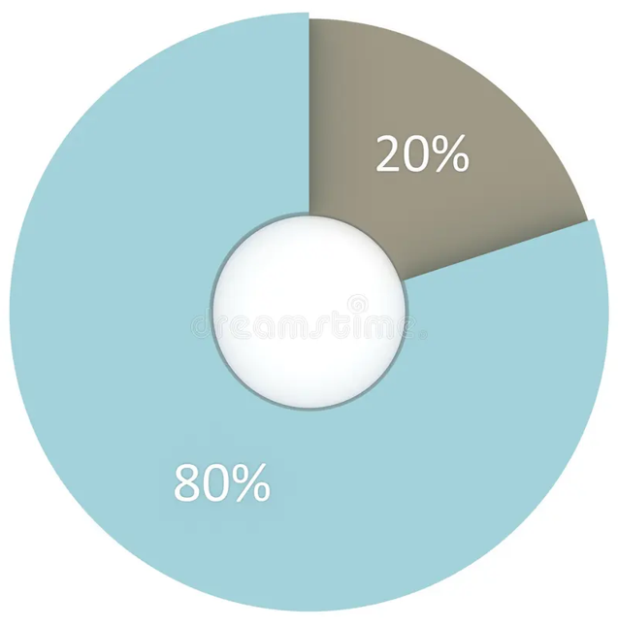

Slide 9
NN (LSTM)

Slide 10
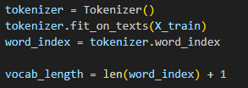
TOKENIZER
WORD_INDEX = {}
62.873 μοναδικεσ λεξεισ

Slide 11

ΔΗΜΙΟΥΡΓΙΑ ΑΚΟΛΟΥΘΙΩΝ

Slide 12
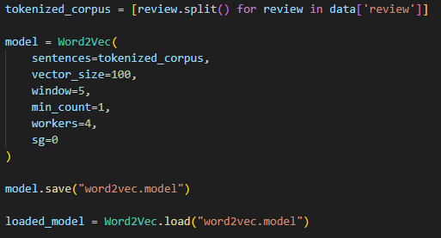
word2vec

Slide 13
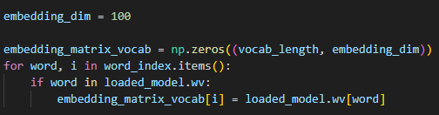
EMBEDDING MATRIX
Shape: (62873, 100)

Slide 14
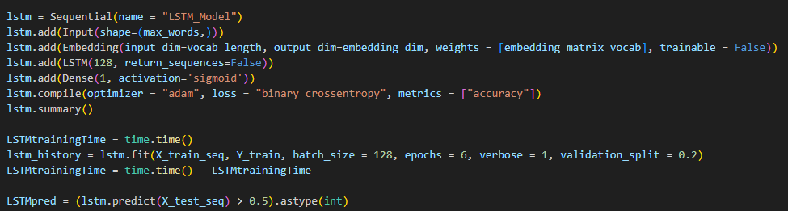
LSTM MODEL

Slide 15

ΑΠΟΘΗΚΕΥΣΗ ΜΟΝΤΕΛΟΥ Κ' tokenizer ΓΙΑ ΧΡΗΣΗ ΜΟΝΤΕΛΟΥ ΣΕ FLASK APP

Slide 16
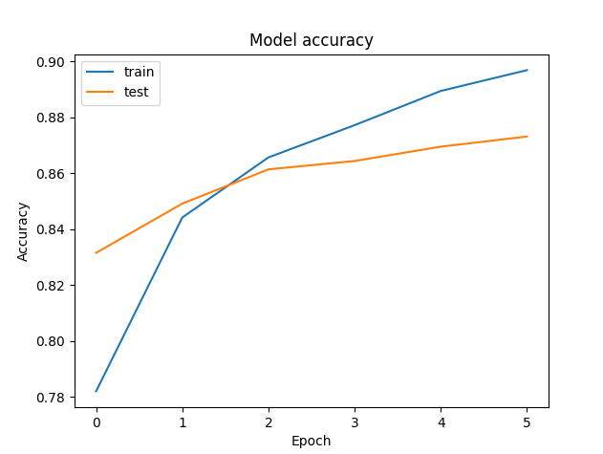
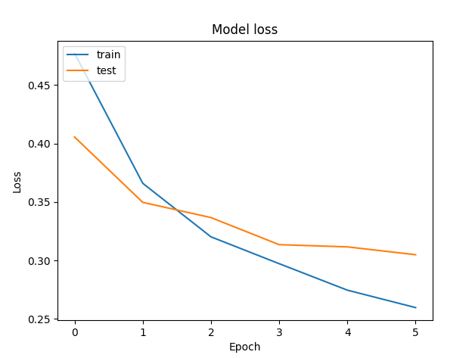
ACCURACY & LOSS

Slide 17
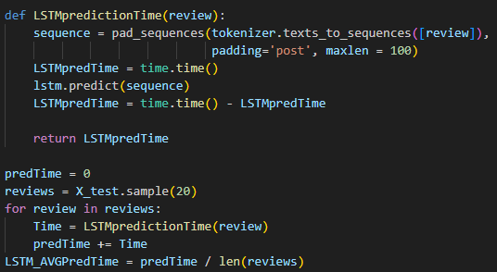
ΜΕΣΟΣ ΧΡΟΝΟΣ ΕΚΠΑΙΔΕΥΣΗς 20 τυχαιων reviews

Slide 18
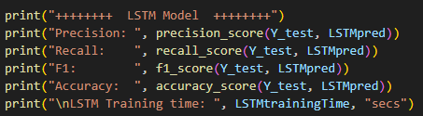
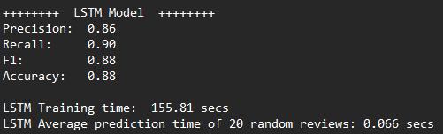
ΑΠΟΔΟΣΗ ΜΟΝΤΕΛΟΥ LSTM
Μερικως στρογγυλοποιημενες τιμεσ

Slide 19
SVM

Slide 20

VECTORIZER

Slide 21
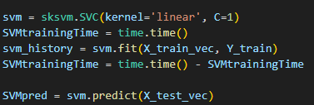
SVM MODEL

Slide 22

ΑΠΟΘΗΚΕΥΣΗ ΜΟΝΤΕΛΟΥ Κ' VECTORIZER ΓΙΑ ΧΡΗΣΗ ΜΟΝΤΕΛΟΥ ΣΕ FLASK APP

Slide 23
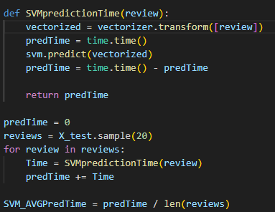
ΜΕΣΟΣ ΧΡΟΝΟΣ ΕΚΠΑΙΔΕΥΣΗς 20 τυχαιων review

Slide 24
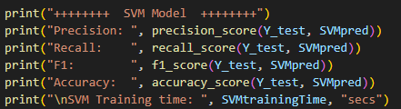
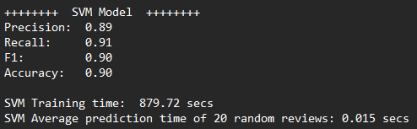
ΑΠΟΔΟΣΗ ΜΟΝΤΕΛΟΥ SVM
Μερικως στρογγυλοποιημενες τιμεσ

Slide 25
FLASK APP

Slide 26
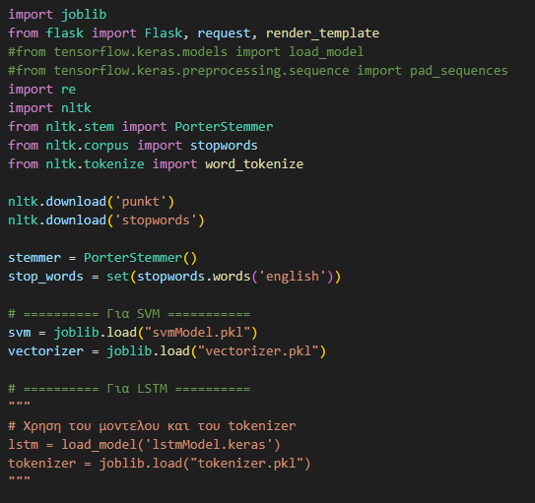

Slide 27
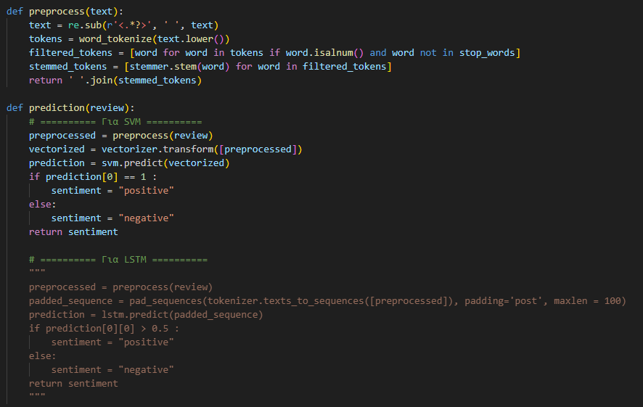

Slide 28
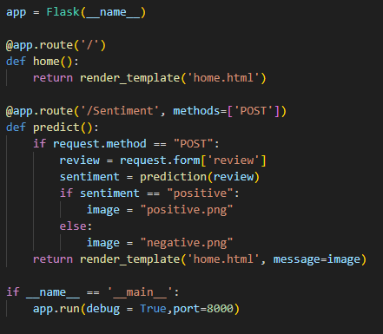

Slide 29
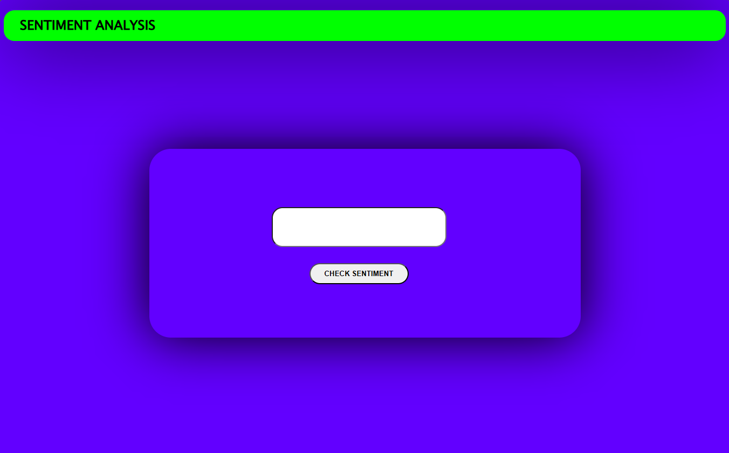
ΑΡΧΙΚΗ ΣΕΛΙΔΑ

Slide 30
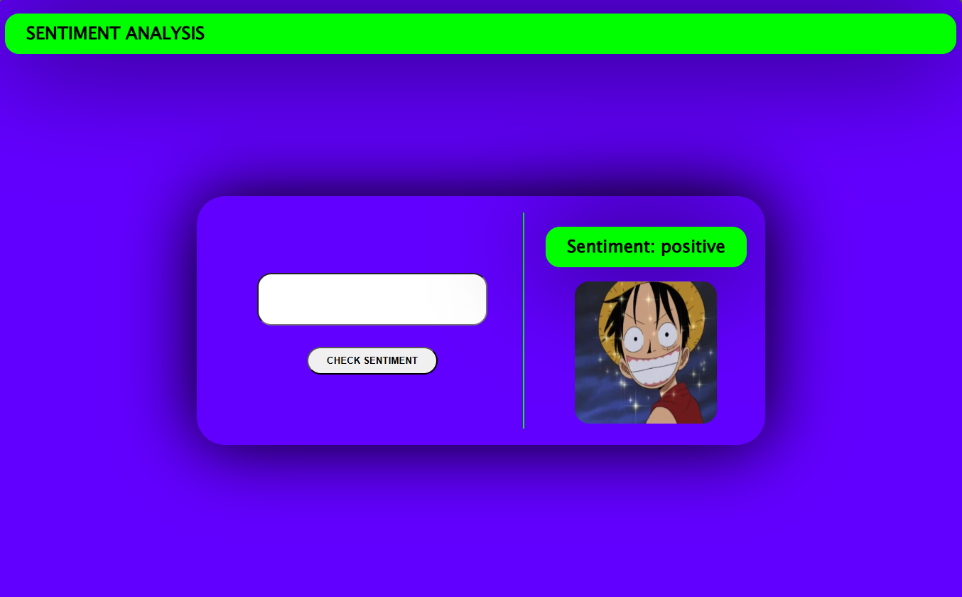
Αποτελεσμα ταξινομησης θετικου review

Slide 31
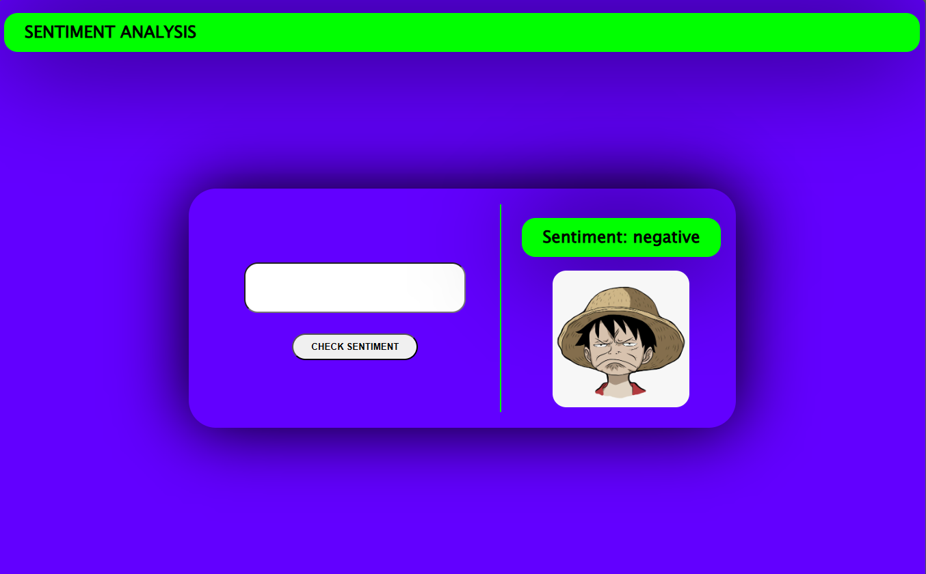
Αποτελεσμα ταξινομησης αρνητικου review

Slide 32
The end

